Slide 1
concepteur développeur d’applications

Slide 2
concepteur développeur d’applications
Conçoit
et
développe
des services numériques destinés à des utilisateurs,
et garantit la sécurité de ces applications.

Slide 3
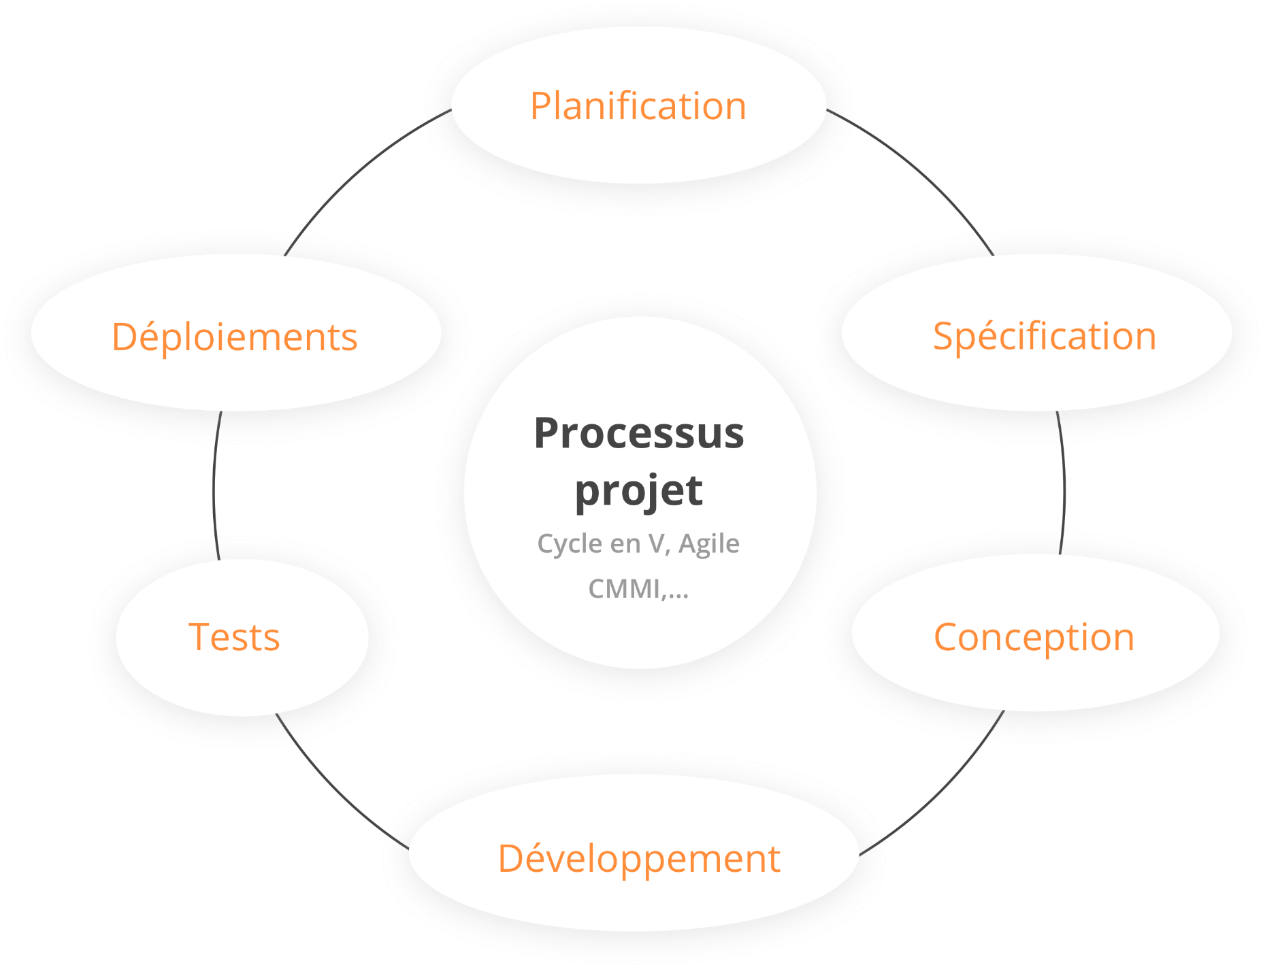

Slide 4
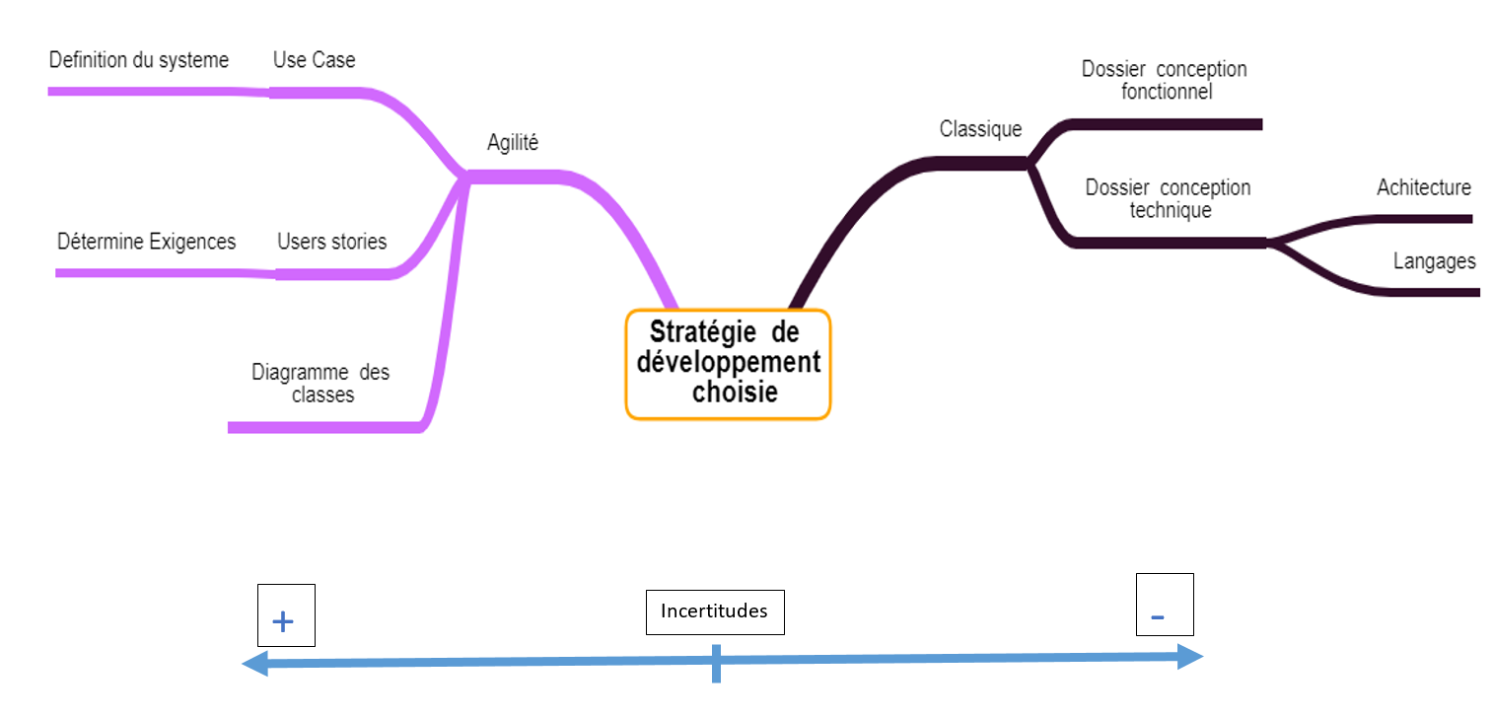
Exemple minimaliste de choix strategique

Slide 5
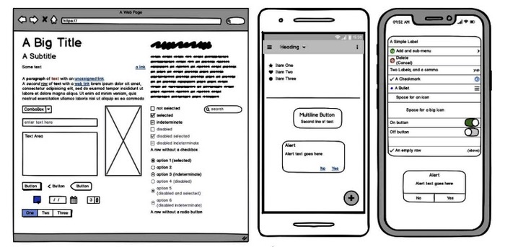
Maquetter l’application

Slide 6
Développement et tests
Participe au développement,
Il effectue les tests unitaires,
Il établit le dossier de tests unitaire,
Il fait valider l’application par les utilisateurs.

Slide 7
Déploiement
Il finalise le dossier de conception technique,
Il rédige la documentation utilisateur de l’application.
Il installe ou publie l’application.

Slide 8
Concepteur développeur d’applications
Conception,
Développement, Test
Déploiement
Front-end
Back-end
Il agit également pour la persistance des données.

Slide 9
Concevoir et développer la persistance des données en intégrant les recommandations de sécurité
Notes:
Le CDA, seul ou en équipe, peut aussi avoir pour rôle de s’occuper de la persistance des données, en gardant constamment en tête les besoins de sécurité. En association avec le client, il définit les données importantes, la façon dont elles devraient être enregistrées, ainsi que les différentes manières par lesquelles ces dernières seront/pourront être accédées.

Slide 10
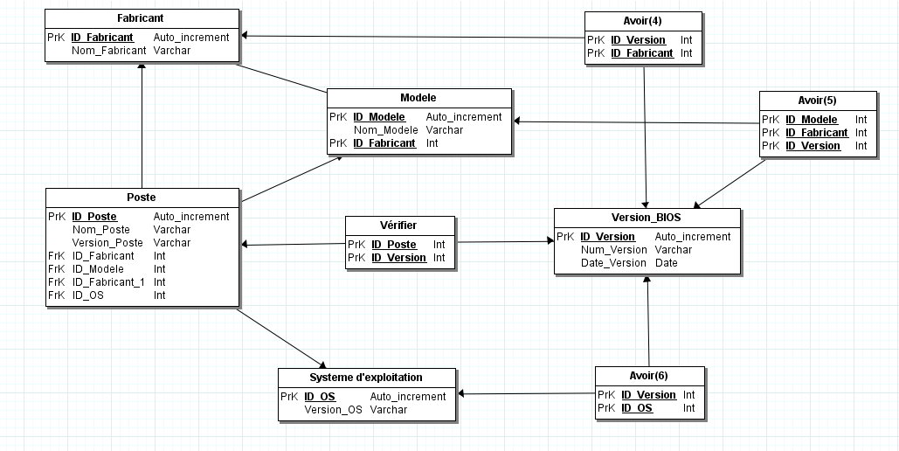
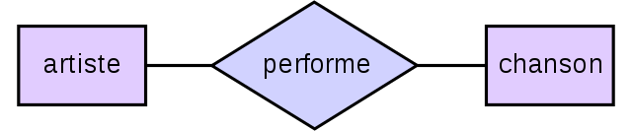
Concevoir une base de données
Notes:
Dans les faits, il commencera par établir le schéma entité-association des données correspondant au cahier des charges, puis établir, en fonction des DBs déjà présentes, le Modèle Physique des Données où, dans le cas d’un SGBDR :
Les entités se transforment en tables ;
Les propriétés se transforment en champs (ou attributs) ;
Les propriétés se trouvant au milieu d’une relation génèrent une nouvelle table ou glissent vers la table adéquate en fonction des cardinalités de la relation ;
Les identifiants se transforment en clés et se retrouvent soulignés. Chaque table dispose d’au minimum 1 clé dite primaire ;
Les relations et les cardinalités se transforment en champs parfois soulignés : il s’agit de créer des « clés étrangères » reliées à une « clé primaire » dans une autre table.

Slide 11
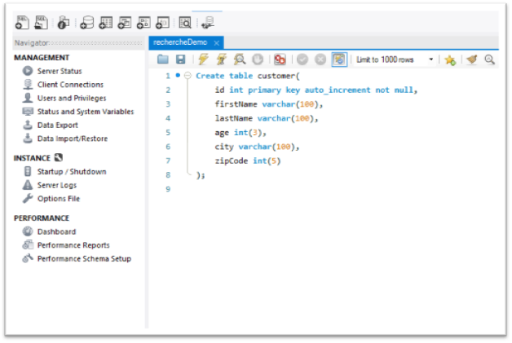
Mettre en place une base de données
Notes:
Une fois le MDP créé et validé, il s’occupera du codage de la DB et de la mise en place des contraintes nécessaires. Il s’afférera ensuite à la réalisation des tests nécessaires pour vérifier son bon fonctionnement, définir les droits d’utilisations ainsi que l’intégration de procédures de sauvegardes et de restauration des données test.

Slide 12
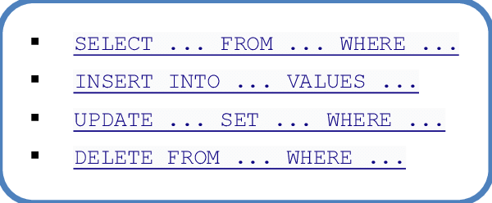
Développer des composants dans le langage d’une base de données
Notes:
Enfin, il se chargera de son intégration au sein de l’application finale (software ou site web), en créant et intégrant les requêtes permettant aux futur utilisateurs d’effectué les démarches définies dans CdC (ajout, édition, suppression, etc…).

Slide 13
Concevoir et développer une application multicouche répartie en intégrant les recommandations de sécurité

Slide 14
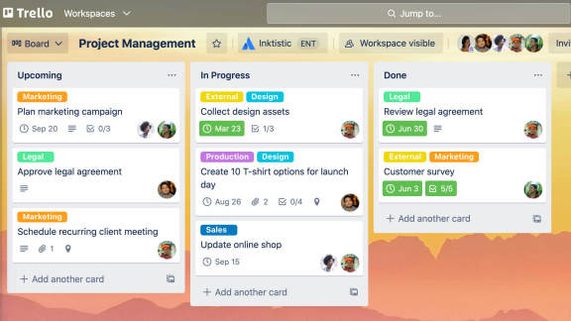
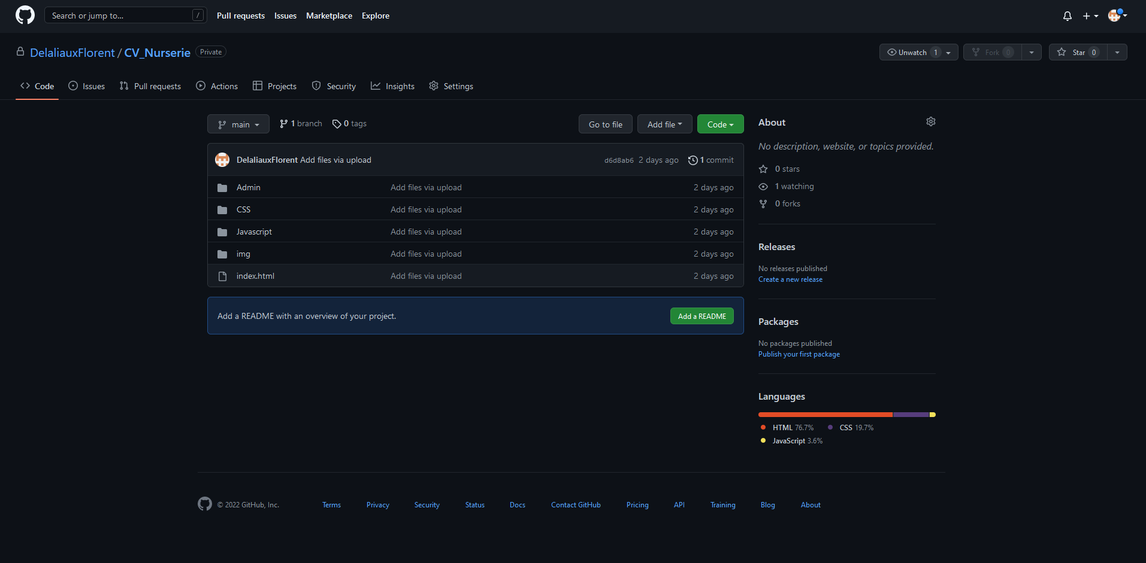
Collaborer à la gestion d’un projet informatique
Notes:
Le CDA pourra être amené à travailler à travailler au sein d’une équipe. Dans ce cas, son groupe devra planifier le travail à effectuer (Méthode Agile), effectuer le suivi des ressources matérielles allouées au projet, mettre en œuvre les procédures qualité décrites dans le plan qualité projet, définir l’environnement de développement (outil codage/langue ?) et les outils collaboratifs du travail en équipe (Github) afin d’atteindre les objectifs du projet en termes de coût, de délai et de qualité.

Slide 15
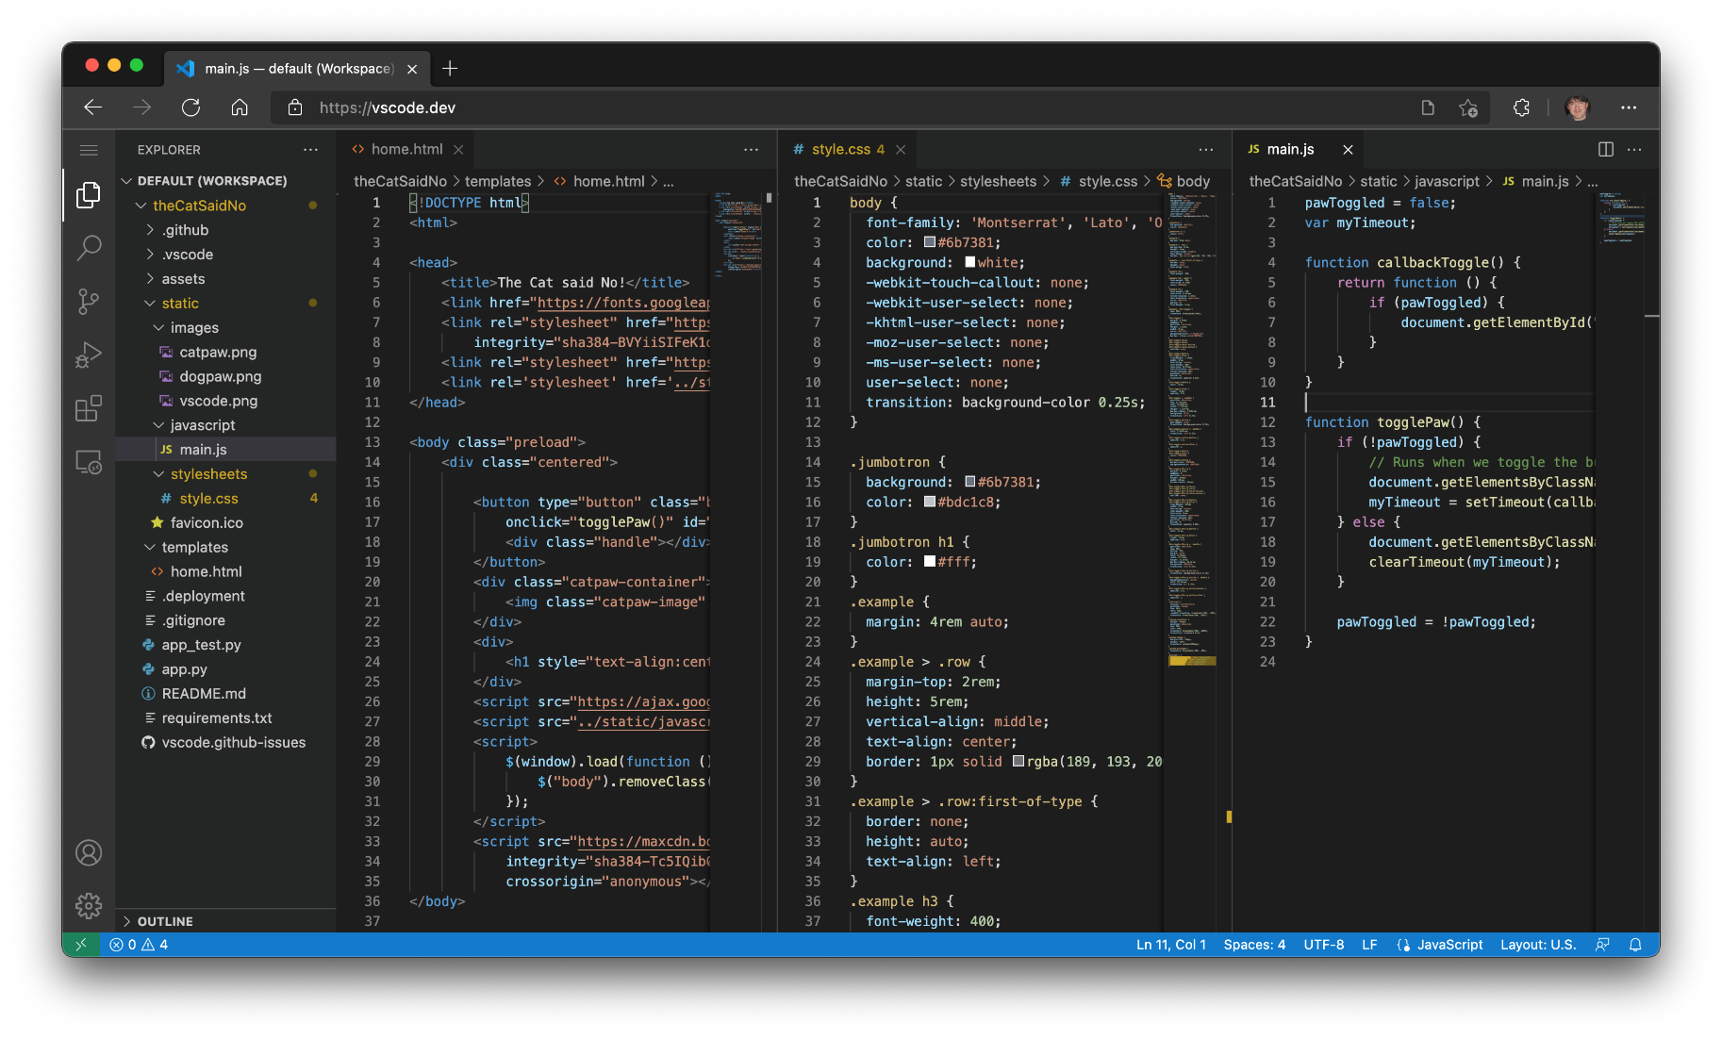
Concevoir une application
Notes:
A partir d’un cahier des charges précis, concevoir fonctionnellement et techniquement une application informatique en suivant une démarche de conception. Constituer le dossier de spécifications modélisant, avec des diagrammes, les cas d’utilisation, les classes d’analyse et de conception, décrivant également l’architecture logicielle n-tiers en vue du développement de l’application.
Respecter les bonnes pratiques et les règles du développement sécurisé et compléter ce dossier par la description des exigences de sécurité de l’application.
Pratiquer une veille technologique, y compris en anglais, pour résoudre un problème technique ou mettre en oeuvre une nouvelle fonctionnalité ainsi que pour s’informer sur la sécurité informatique et les vulnérabilités connues.
Partager le résultat de sa veille avec ses pairs
Dossier de conception => determination des polices, logos, couleurs…

Slide 16
Concevoir et développer une application multicouche répartie en intégrant les recommandations de sécurité

Slide 17
Multicouches ou N-tiers
Présentation
Données
Notes:
avantages :
isolation des composants
sécurité
flexible
possibilité de monter en charge facilement

Slide 18
Multicouches ou N-tiers
Présentation
Métier
Données

Slide 19
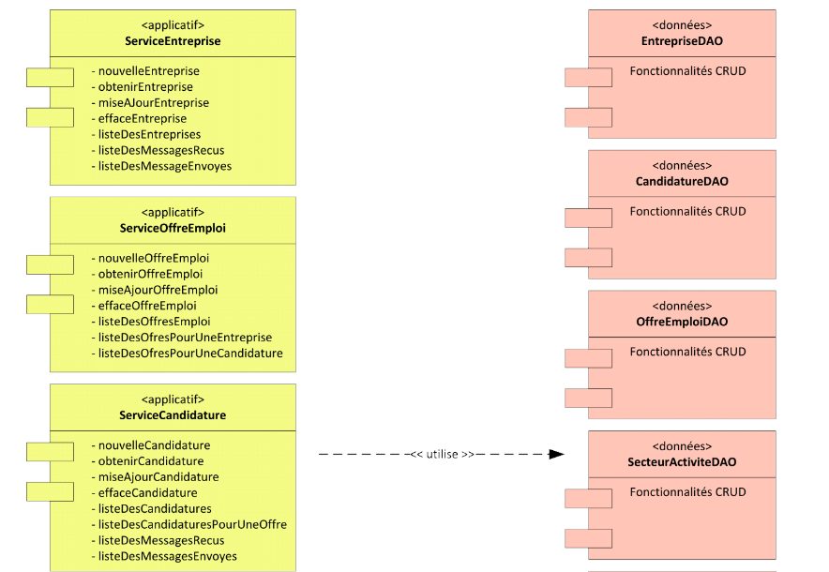
FICHE CP 11: développer des composants métier
Notes:
développer et tester les composants de la couche métier
(pour intéragir avec la bdd par exemple)

Slide 20
FICHE CP 12: construire une application organisée en couches

Slide 21
FICHE CP 13: développer une application mobile maquetter coder documenter tester une application mobile

Slide 22
FICHE CP 14: préparer et exécuter les plans de tests d'une application
Notes:
Faire des tests sur l'application sur des résultats attendus pour répondre au cahier des charges.
Tester l'application dans le cas de changement de version.
(source https://tp2-cdi.labo-ve.fr/formation/competences/developper-application-n-tiers/preparer-executer-plans-tests-application/)

Slide 23
FICHE CP 15: préparer et exécuter le déploiement d'une application
Notes:
élaborer un diagrame de déploiement
(vue statique qui sert à représenter l'utilisation de l'infrastructure)
déployer l'executable après l'assemblage des composants de l'application
source https://en-07.fr/competences/preparer-et-executer-le-deploiement-dune-application/

Slide 24
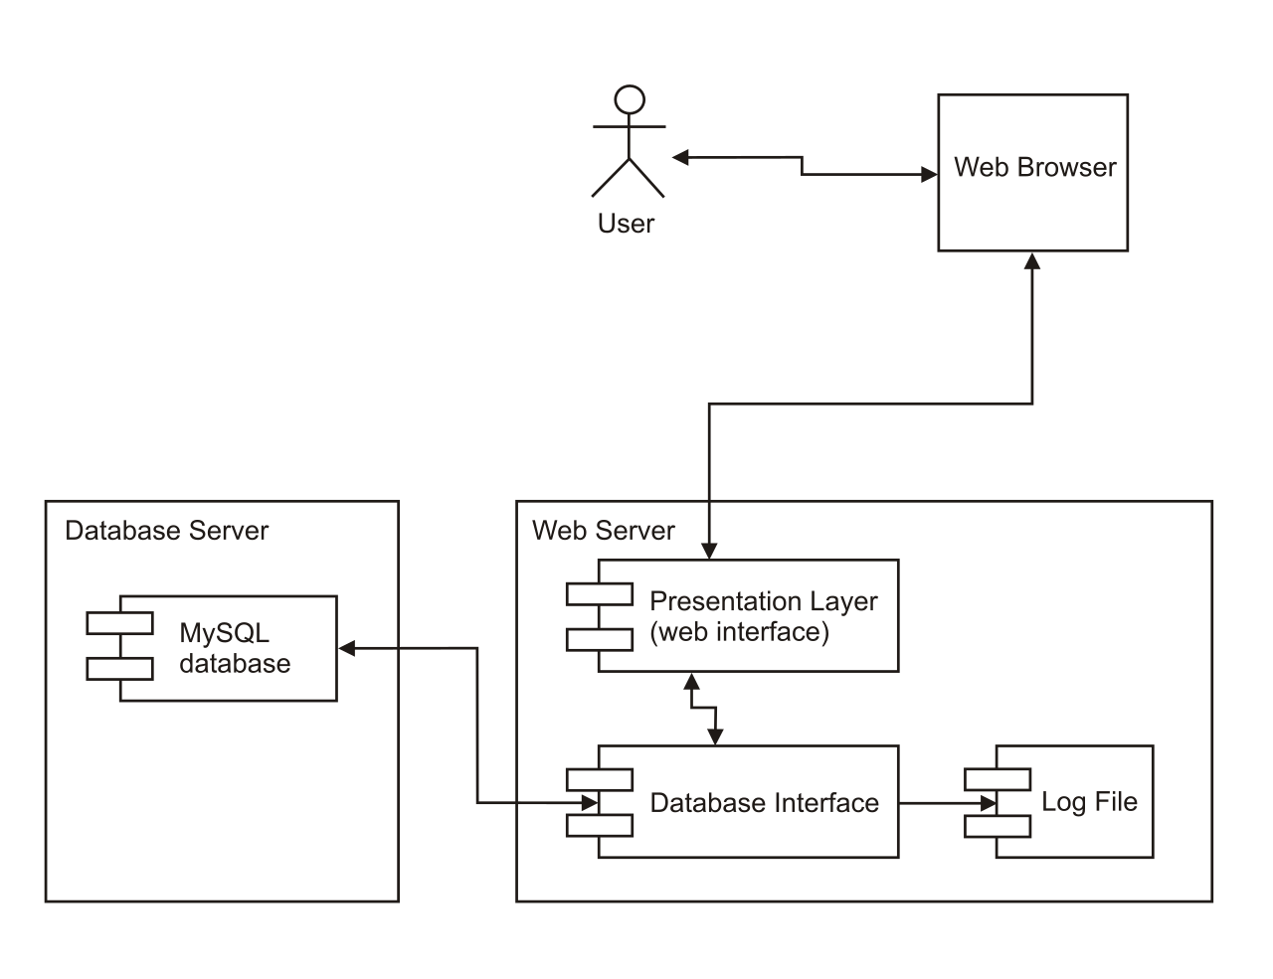
préparer et exécuter le déploiement d'une application
Diagramme de déploiement:

